Slide 1
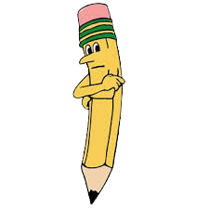
Ενδεικτικό Φύλλο Εργασίας για το Μαθησιακό Αντικείμενο «Ο Παγωτατζής»(Σε ομάδες)
2ο φύλλο εργασίας- 1^{ο} επίπεδο Μαθησιακού Αντικειμένου
Μαθησιακοί στόχοι:
Tα παιδιά να είναι ικανά να δημιουργούν διατάξεις δεδομένων αντικειμένων με τη χρήση μικρόκοσμων (λογισμικο παγωτατζης) για να αναπαραστήσουν συνδυασμούς (γεύσεων παγωτών) προκειμένου να επιλύσουν το πρόβλημα (δημιουργία τιμοκαταλόγου)
Περιγραφή: Χωρίζουμε τα παιδιά σε ομάδες των τεσσάρων. Κάθε ομάδα θα αξιοποιήσει το αντίστοιχο φύλλο εργασίας, για κάθε επίπεδο του μαθησιακού αντικειμένου. Σε αυτό, τα παιδιά θα κάνουν τις προτάσεις τους σχετικά με τους διαφορετικούς συνδυασμούς γεύσεων και θα τους ζωγραφίσουν.

Slide 2
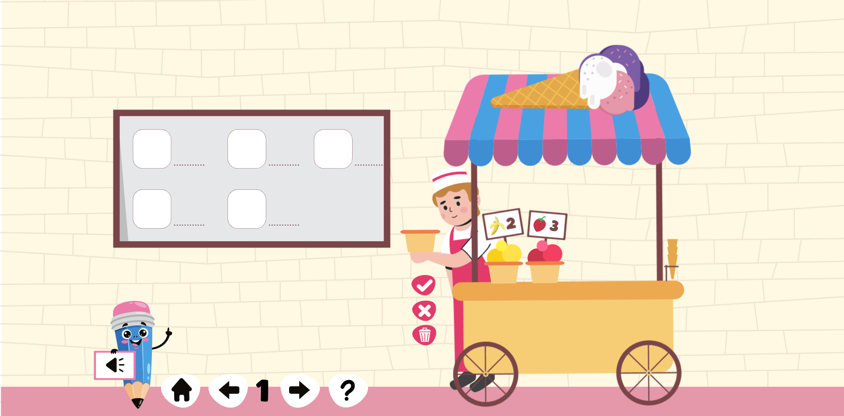
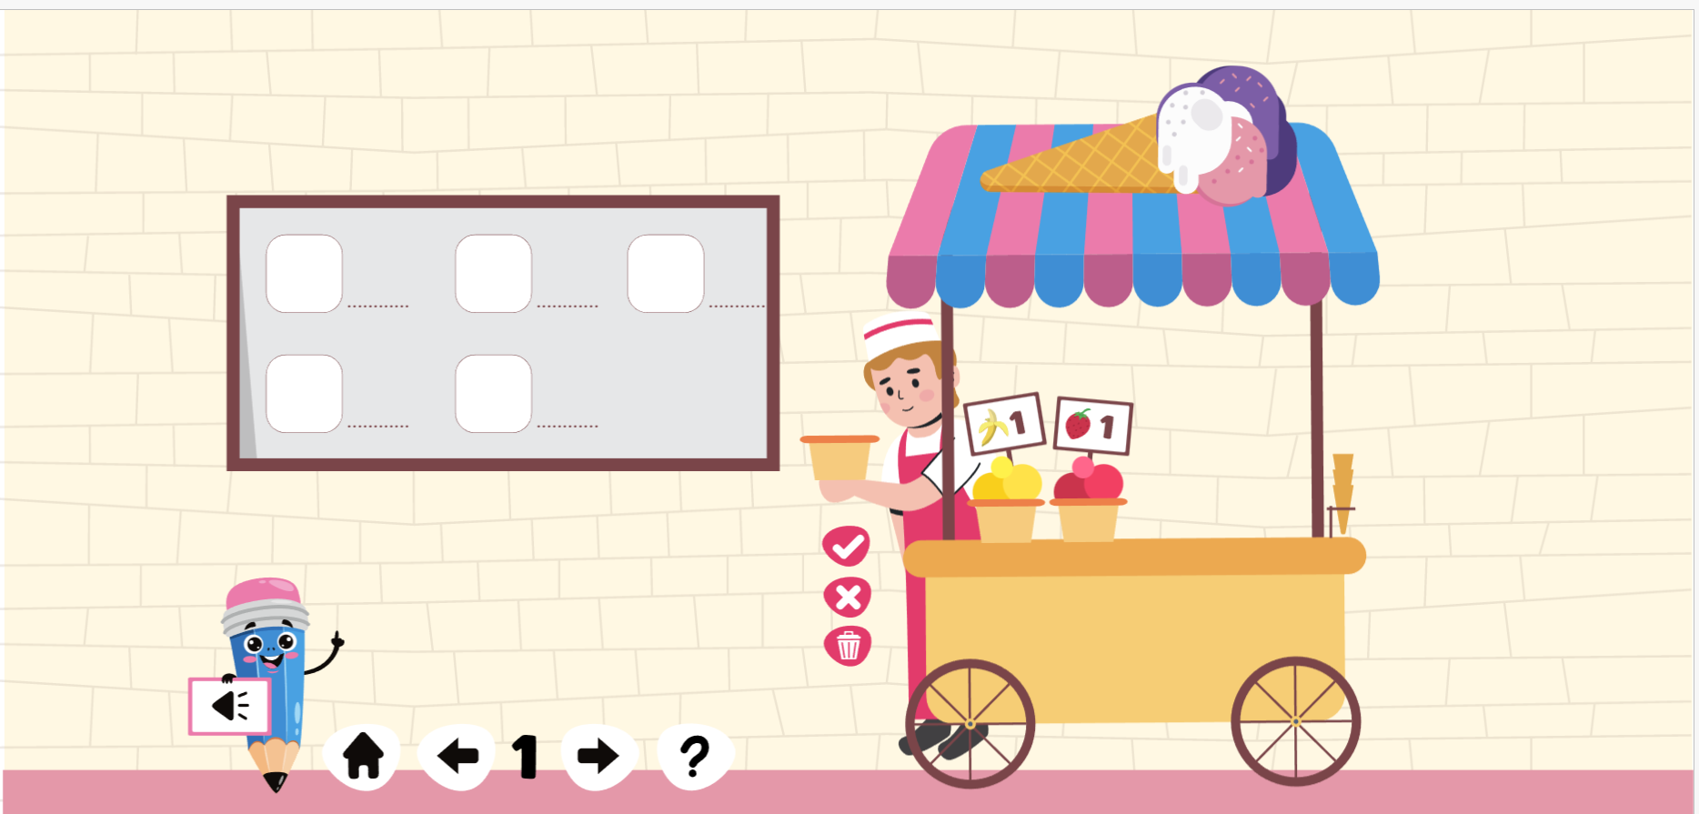
Ο Παγωτατζής θέλει να προτείνει στους πελάτες του διαφορετικές γεύσεις και συνδυασμούς παγωτών, μέχρι δύο μπάλες σε κυπελάκι. Μπορείτε να τον βοηθήσετε στο να φτιάξει γρήγορα τον τιμοκατάλογό του;

